Slide 1
Escritura e identidad

Slide 2
Identidad en los estudios de la escritura
El sentido de sí mismos (Ivanic, 1998; Lillis, 2001)​
Construcción social (Buffee, 1986; Holland et al. 2001). ​
Identidad social (Turner, 1991): definida en relación a grupos sociales, categorías, o estereotipos. ​
Recursos semióticos para la auto-representación: self representation (Ivanic & Camps, 2001).
”Como todas las formas de comunicación, la escritura académica es un acto de identidad:no solo transmite “contenido” disciplinar, sino que también expresa una representaciónde quien escribe” (Hyland, 2002, p. 1092).

Slide 3
Auto-representación en la escritura: 3 aspectos de la identidad escritural
Posibilidades para el yo (possibilities for selfhood)
Identidades abstractas y prototípicas disponibles en el contexto socio-cultural de la escritura
Yo autobiográfico – sentido del escritor de sus raíces e historia de vida en desarrollo.
Yo discursivo – impresión que consciente o inconscientemente los escritores transmiten de sí mismos.
Yo como autor – posiciones, opiniones y creencias del autor transmitidas en la escritura. Los escritores pueden representarse como autores en su escritura, verse más o menos como autores de sus textos.

Slide 4
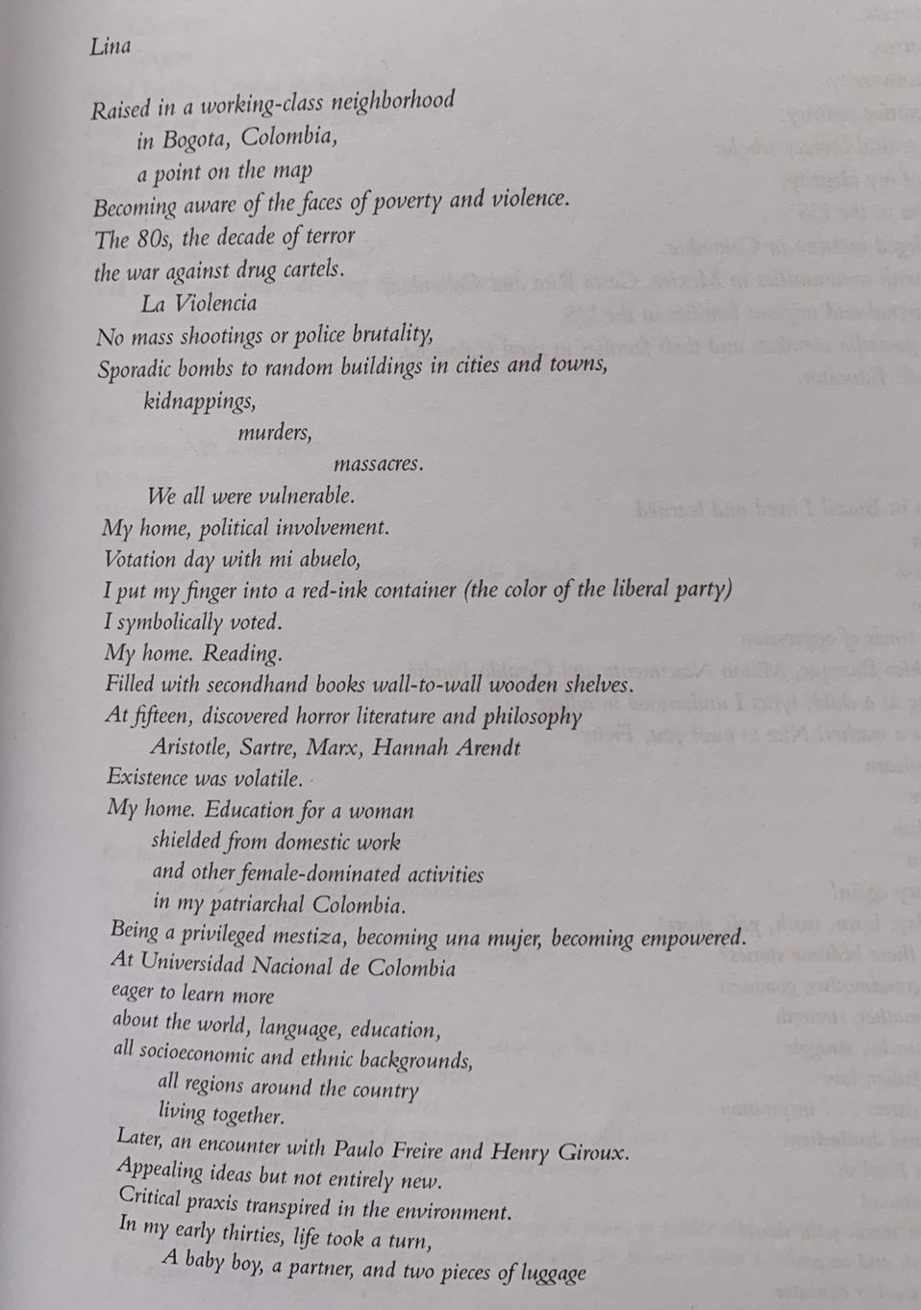
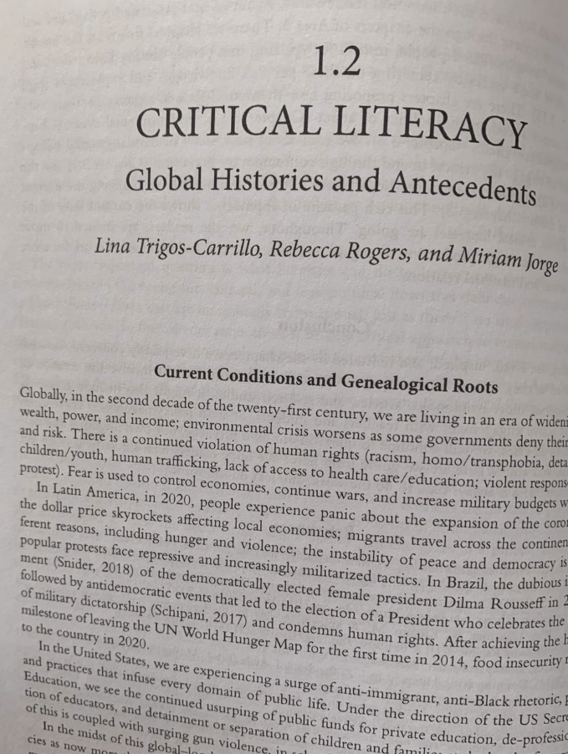
Lina
Criada en un barrio de clase trabajadora
en Bogotá, Colombia
un punto en el mapa
Volverse consciente de las caras de la pobreza y la violencia.
Los 80s, década del terror
La guerra en contra de los carteles de la droga.
La Violencia
No más tiroteos o brutalidad policial,
Bombas esporádicas a edificios y ciudades al azar
raptos
asesinatos
masacres
Todos éramos vulnerables
Mi hogar, involucramiento político.
Día de votación con mi abuelo,
Puse mi dedo en el contenedor rojo (el color del partido liberal)
voté, simbólicamente.
Mi hogar. Lectura.
Llena de libros de segunda mano, repisas de madera de muro a muro

Slide 5
Voz autoral
Promover el desarrollo de una voz autoral (Burguess & Ivanic, 2010; Ivanic 1998; Ivanic & Camps, 2001; Castelló et al. 2011) impacta positivamente en la calidad de la escritura.
Posicionamiento ideacional (Ivanic & Camps)​
-elección de tema y posición respecto de él, elecciones léxicas y metáforas
​
Posicionamiento interpersonal (Ivanic & Camps)​
-Auto mención (Hyland, 2005)​
-Mitigación y refuerzo ​(grados de certeza)
Posicionamiento textual (Ivanic & Camps)​
-Estrategias de conexión​
-Organización de párrafos, extensión de frase, etc.

Slide 6
Sin embargo, una de las formas más obvias e importantes en las que los escritores se pueden presentar a sí mismos ante los lectores es afirmar explícitamente su papel en el discurso mediante pronombres de primera persona (Hyland, 2001; Kuo, 1999, Tang & John, 1999). Estos escritores sugieren que el uso del “yo” es fundamental para el significado y la credibilidad, que ayuda a fijar el compro-miso de los escritores con sus propias palabras y a establecer una relación con sus lectores. Además de enunciar al escritor en el texto, los pronombres aparecen usualmente en posición temática dentro de la cláusula. Consideremos el impacto de este tipo de elecciones en los siguientes ejemplos de algunos escritores de mi corpus:
Estoy de acuerdo con lo expuesto, aunque difiero de los detalles relacionados con el análisis de... (Lingüística aplicada).
Mostraré que existe una respuesta convincente al minimalista. (Filosofía).
Demostraremos, sin embargo, que eso no es cierto. (Física).
El uso de la primera persona permite a los escritores de los ejemplos enfatizar y buscar acuer-do con sus propios aportes. No deja ninguna duda a los escritores de dónde se posicionan yde qué manera se debería interpretar las afirmaciones. La primera persona, por lo tanto, es unmedio poderoso por el que los escritores expresan una identidad haciendo valer su derechoa hablar como autoridad, lo cual es un elemento clave para una escritura académica exitosa.
Hyland, 2002, pp. 1092-1094 traducción propia en Montes y Álvarez Cómo dialogar críticamente con las fuentes. Herramientas de enseñanza y aprendizaje de la intertextualidad académica. En Navarro, F. (Ed.) Escritura e inclusión en la universidad. Herramientas para docentes.

Slide 7
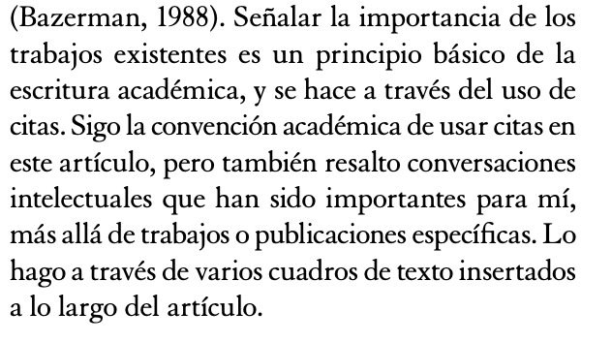
Posicionamiento interpersonal

Slide 8
